Slide 1

漢字
LESSON 6

Slide 2
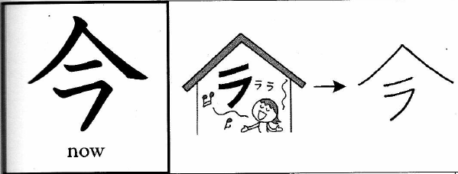
今
来
帰
会
社
聞
読
書
話
今
こん
今日 きょう
今年 ことし
今週
今月
こんしゅう
こんげつ
いま
(KIM)

Slide 3
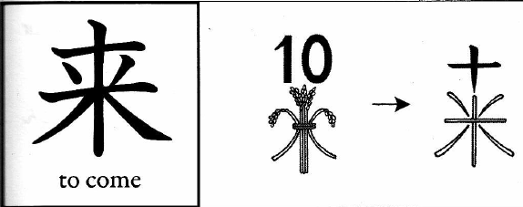
今
来
帰
会
社
聞
読
書
話
来
らい
来週 らいしゅう
来月 らいげつ
来年 らいねん
来日 らいにち
き・ます
(LAI)

Slide 4
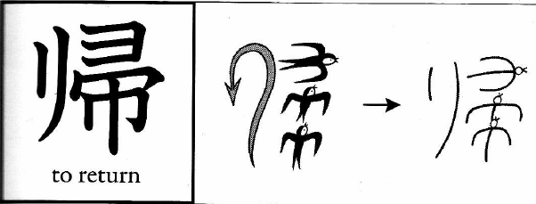
今
来
帰
会
社
聞
読
書
話
帰
き
帰国 きこく
日帰り ひがえり
かえ・ります
(QUY)

Slide 5
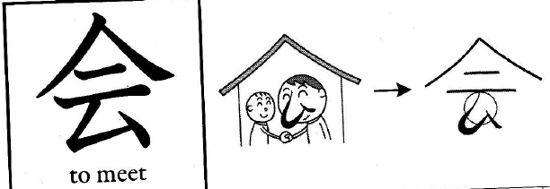
今
来
帰
会
社
聞
読
書
話
会
かい
国会 こっかい
会見 かいけん
あ・います
(HỘI)

Slide 6
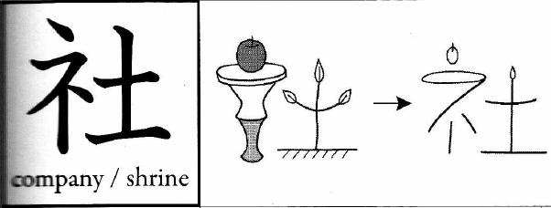
今
来
帰
会
社
聞
読
書
話
社
しゃ
会社 かいしゃ
社会 しゃかい
(XÃ)

Slide 7
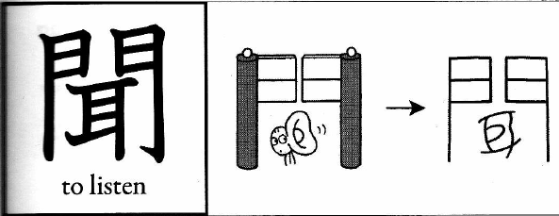
今
来
帰
会
社
聞
読
書
話
聞
ぶん
き・きます
(VĂN)

Slide 8
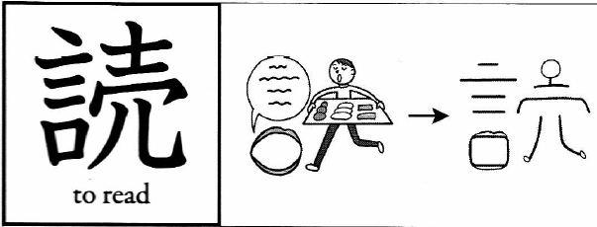
今
来
帰
会
社
聞
読
書
話
読
どく
読み物 よみもの
よ・みます
(ĐỘC)

Slide 9
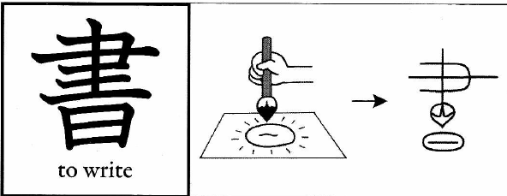
今
来
帰
会
社
聞
読
書
話
しょ
書き物 かきもの
読書 どくしょ
か・きます
(THƯ)

Slide 10
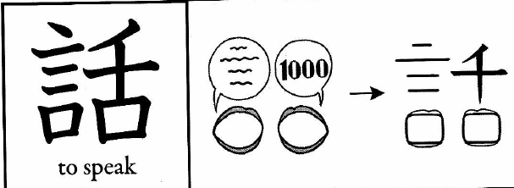
今
来
帰
会
社
聞
読
書
話
話
わ
会話 かいわ
はな・します
(THOẠI)

